Slide 1
Latinská Amerika a Spojené státy
Od Blaina po Trumpa

Slide 2
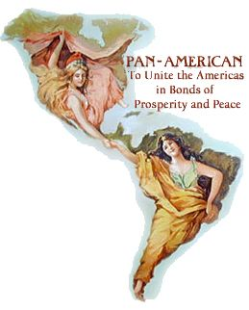
Panamerikanusmus
Panamerikanismus – James G. Blaine 1888-1890 – USA jako dobrý soused zrušení cel a ekonomická spolupráce – odmítnuto a tak udávají směr a ostatní státy se přidávají
Ochrana investic amerických firem – ministři zahraničí z korporátní sféry (Hay, Root, Knox) a senát měl zájem na ekonomickém rozvoji USA a byl spokojen když to McKinley, Roosevelt a Taft akceptovali
Civilizační mise
Misionářská činnost
Vrchol amerického imperialismu
Urovnání roztržek – Pacifická válka 1880
Británie začala být neškodná – appeasement

Slide 3
Válka se Španělskem o Kubu
Zájem USA o Kubu trval od dob Jeffersona, jablko pro Johna Quincyho Adamse, několik pokusů ji koupit – radši by ji potopili, Narciso López neuspěl 1851, ekonomické vazby na USA – cukr, tabák
Kuba spolu s Portorikem a Filipínami zůstala ve Španělském područí až do roku 1898
Neznamená to, že by neexistovala postání – několik válek za nezávislost 1868-1878 – desetiletá válka - José Mártí, Máximo Gómez, Antonio Maceo a další 1895 i kvůli embargu na cukr a tabák – nevedlo se jim dobře do zásahu USA
Válka během tří měsíců vyřízena jako záminka výbuch lodi Maine v Havaně – William Randolph Hearst – splendid little war – zabránit řezníku Weylerovi v provozování koncentračních táborů
Španělsko jako francouzský duelant – jedna rána stačí, aby zachoval čest

Slide 4
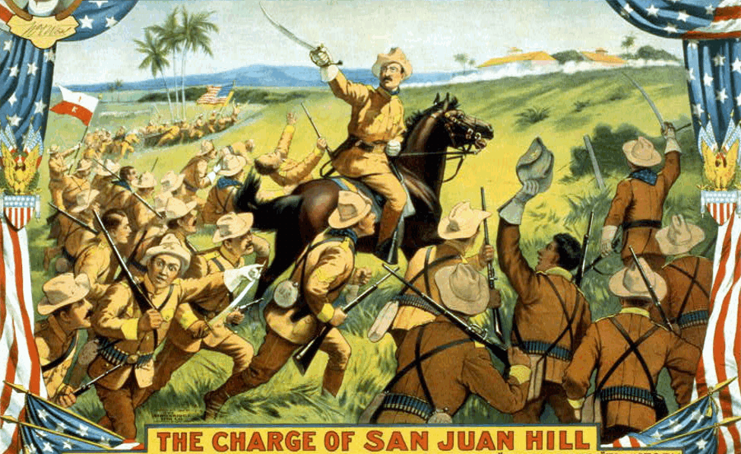
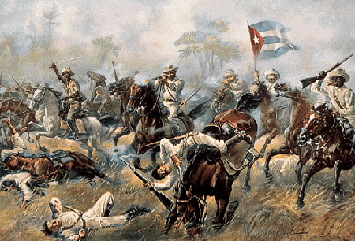

Slide 5
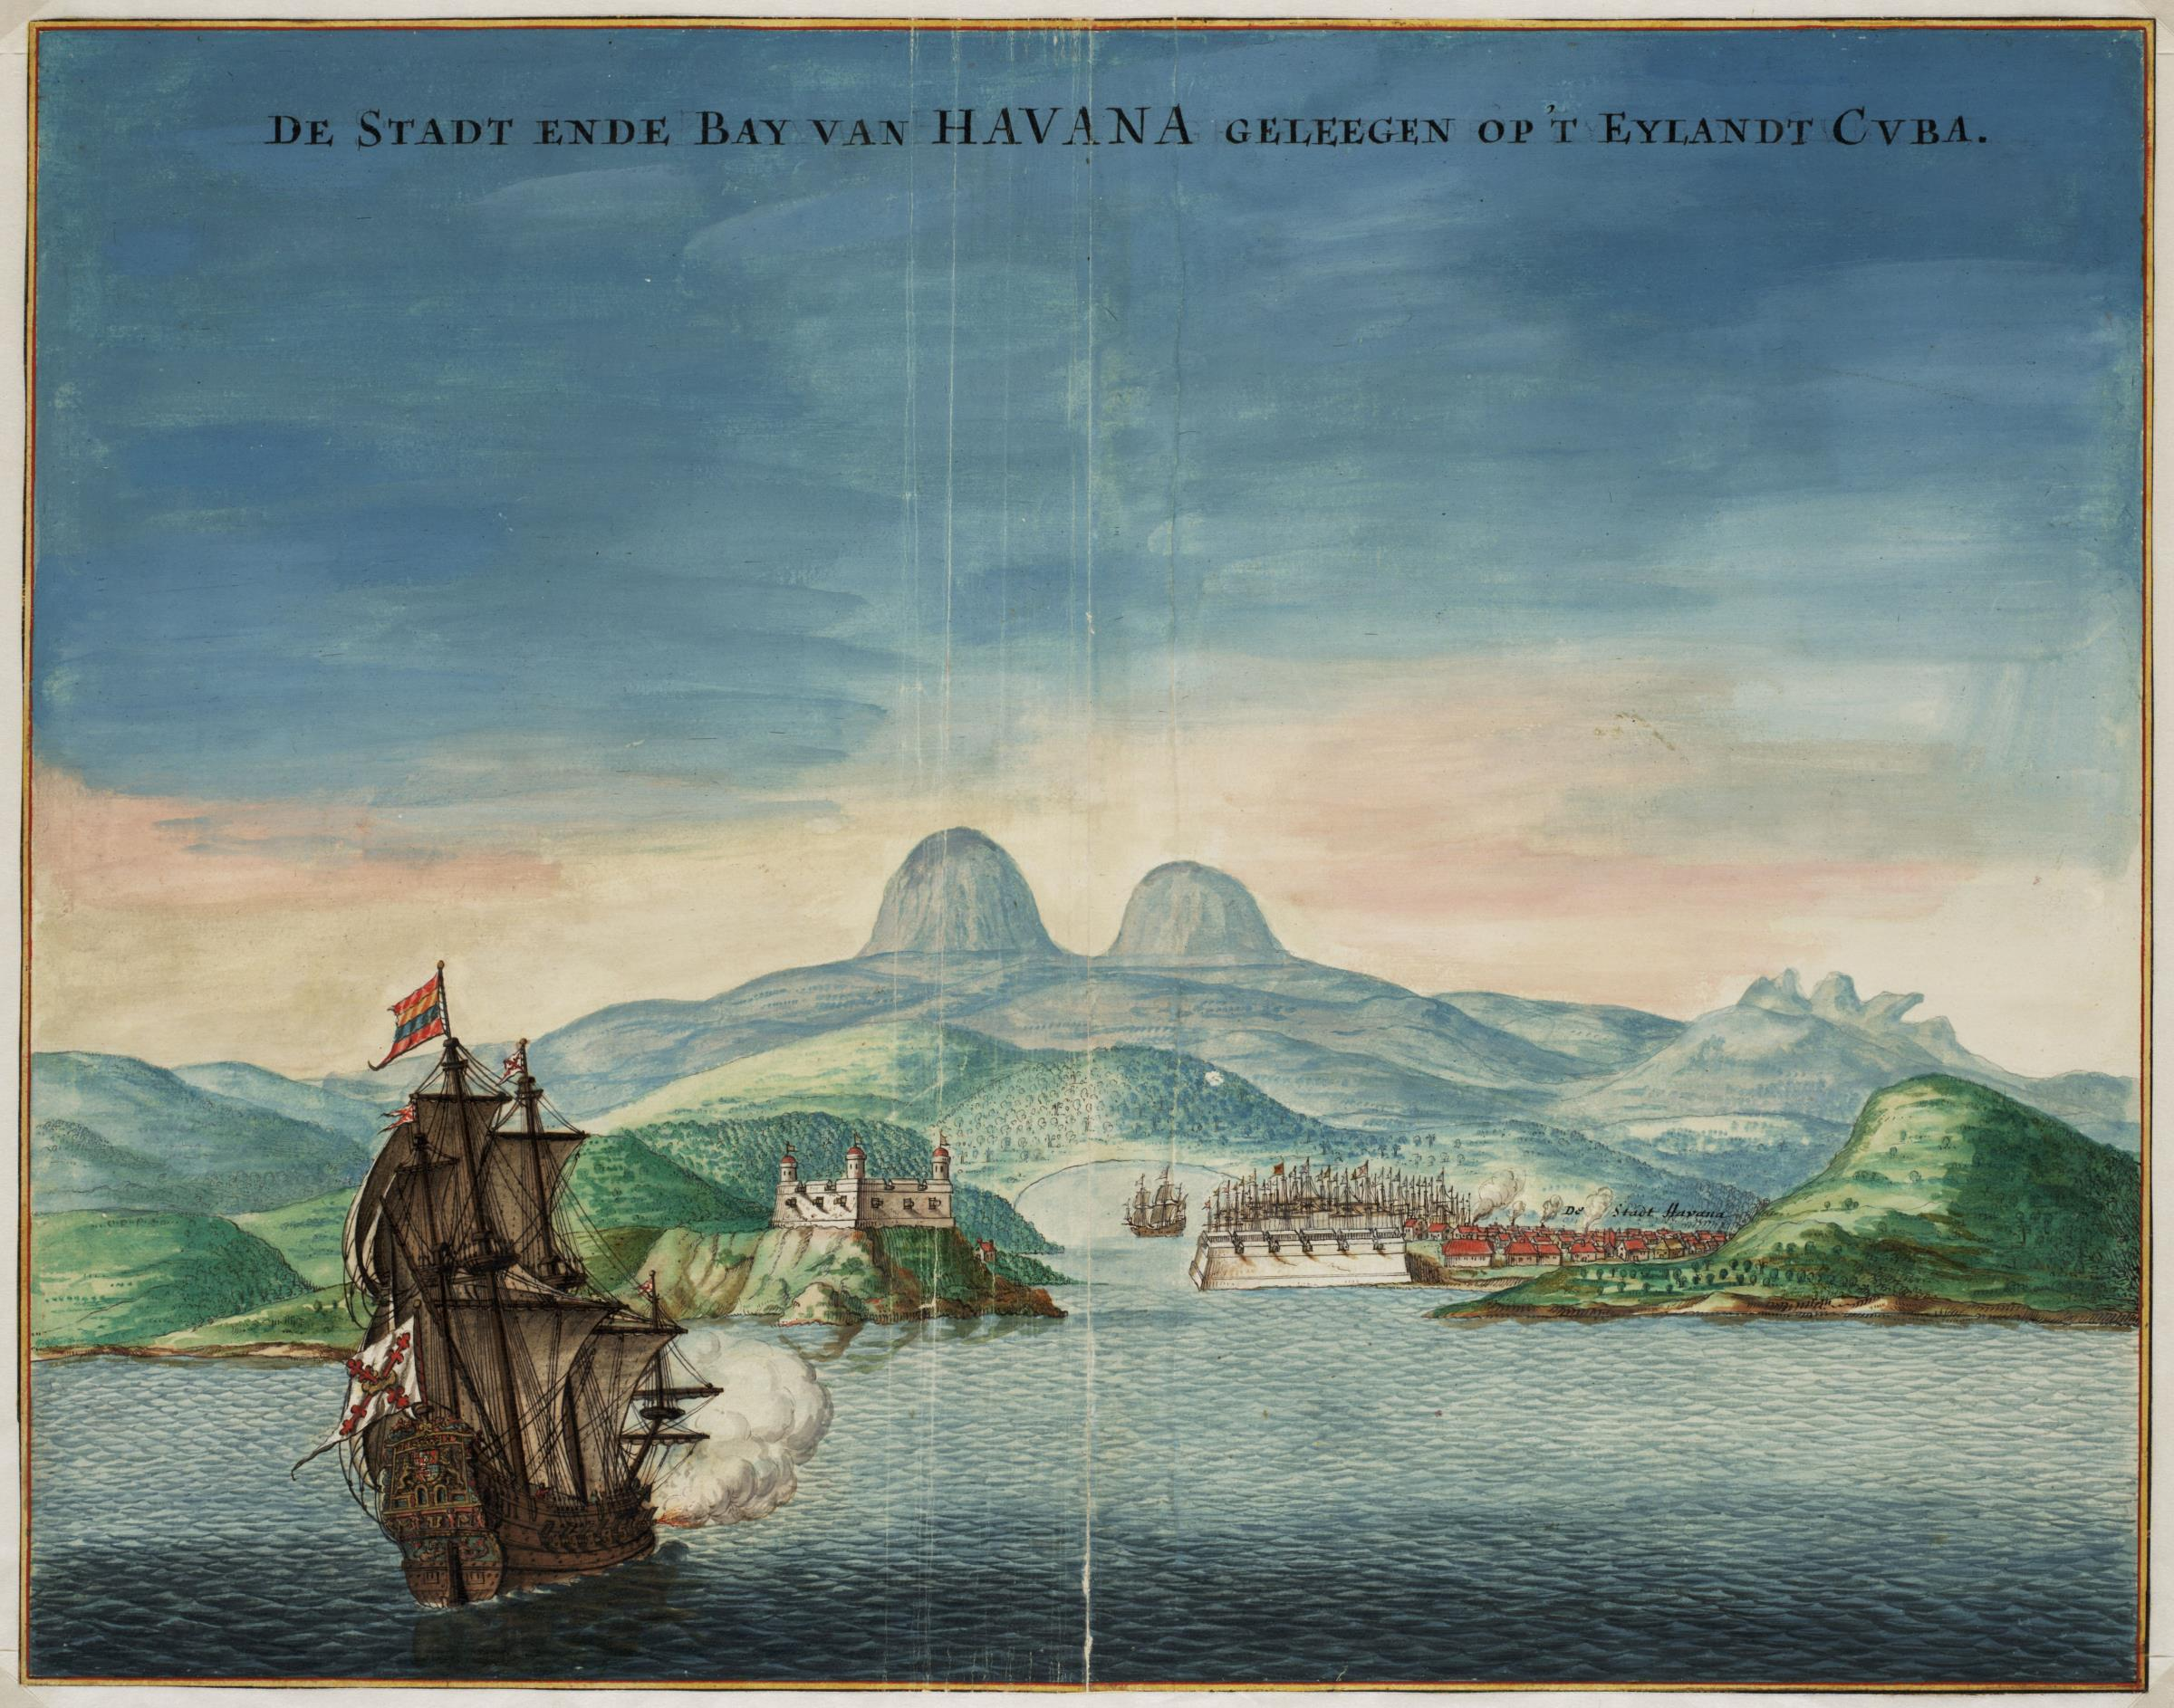
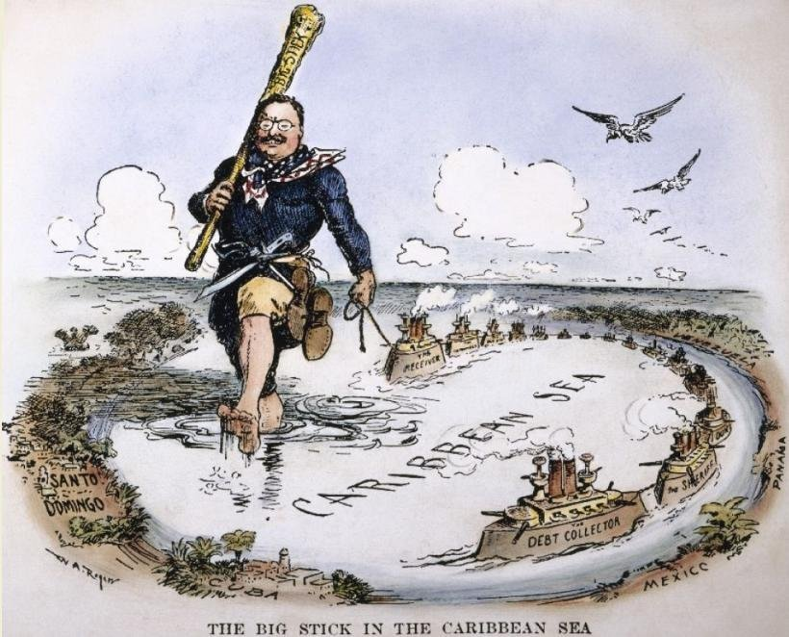
Po roce 1898
Filipíny nová kolonie, Portoriko přidružený stát, nezačleněné území (Commonwealth)
Kuba – Referendum o nezávislosti
Plattův dodatek (Platt‘s Amendmend) 1901-3 – Kuba je nezávislá, ale když se nám to nebude líbit, tak zasáhneme. A bereme si Guantánamo.

Slide 6
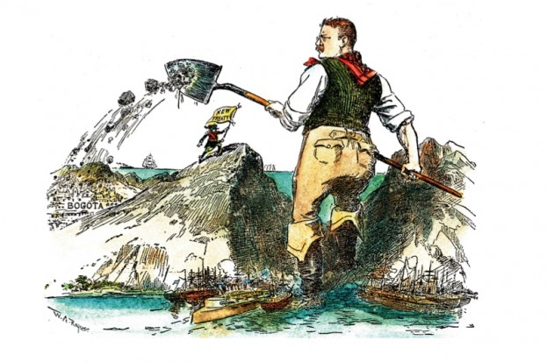
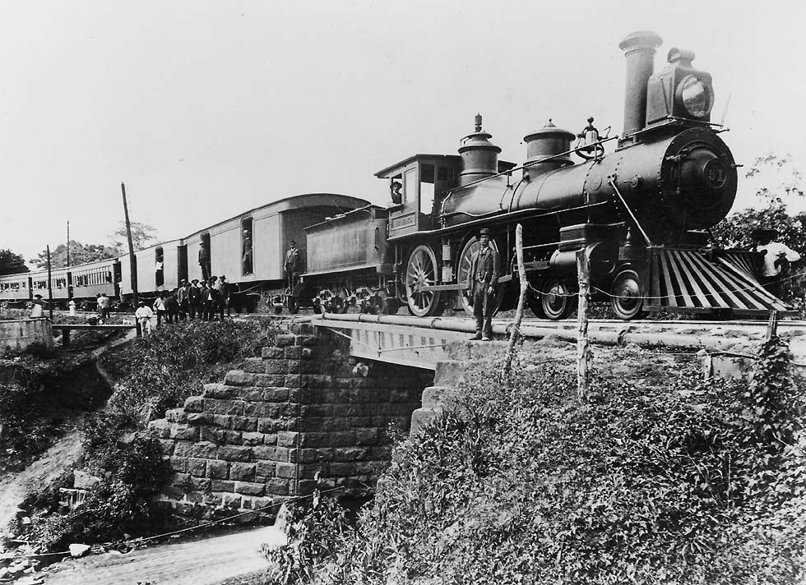
Panamský průplav
Aspinwall a Panamská železnice, Seward chtěl i kanál
Francouzská transatlantická společnost – 1879 Ferdinand de Lesseps
Američané po válce se Španělskem chtějí vlastní průplav – Theodore Roosevelt
Nicaragua vs. Panama – nakonec č. 2, ale problém, protože vláda Kolumbie chce moc peněz
1903 – Panama vyhlašuje nezávislost za podpory USA a staví se průplav do roku 1914
Politika velkého klacku – Roosevelt Corollary – Beru Monroeovu doktrínu jako otevřené dveře do jižní Ameriky – obrácení doktríny: 1823 – obrana LA revolucí před intervencí, 1905 – obrana intervence před místními revolucemi

Slide 8
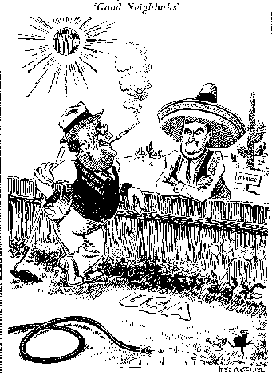
Politika dobrého sousedství
Henry Clay a Woodrow Wilson použili
Herbert Hoover objíždí LA jako president, J. Reuben Clarke náměstek ministra zahraničí tvrdí, že intervence pod rouškou Monroeovy doktríny je špatná 1928
Roosevelt byl spíše isolacionista – ve vztahu k Evropě i světu: "In the field of World policy, I would dedicate this nation to the policy of the good neighbor, the neighbor who resolutely respects himself and, because he does so, respects the rights of others, the neighbor who respects his obligations and respects the sanctity of his agreements in and with a World of neighbors."
Jeho ministr Cordell Hull řešil hlavně obchod:
1933 – Hull v Montevideu na 7. panamerické konferenci – zrušení Plattova dodatku, stažení okupačních sil z Haiti, Nicaragui
Oboustranná kritika – ponechání diktatur na pokoji, málo aktivní v prosazování národních zájmů

Slide 9
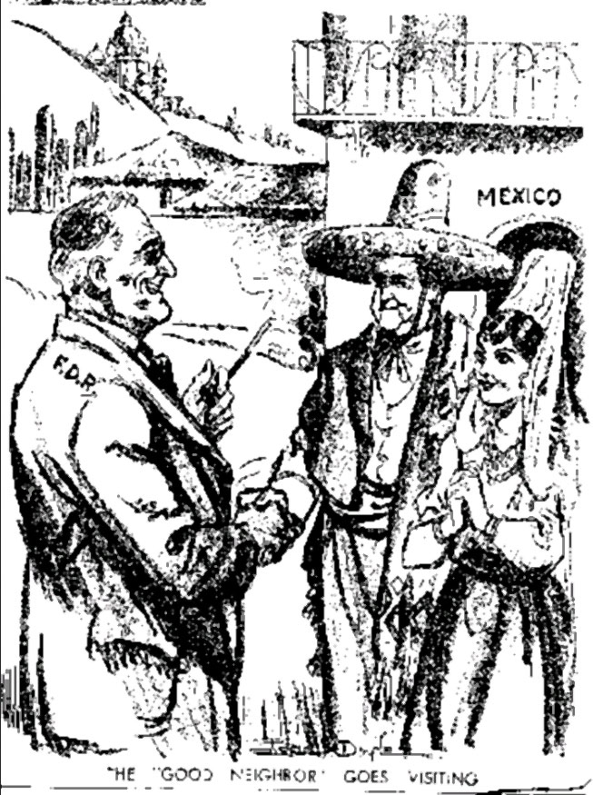
Dobrý soused?
Německo a Itálie aktivují své páté kolony v LA v propagandě proti Británii a USA a stimulaci vlastních obchodních vazeb - ASKI
Spíše kontraproduktivní, protože místní diktátoři s nimi udělali krátký proces – camisas doradas v Mexiku (Lázaro Cárdenas), zelené košile v Brazílii (Plinio Salgado vs. Getúlio Vargas), Guatemala, Argentina etc…
2. světová - Vítězství Americké kultury, zejména filmu a lokálního mamonu a pragmatismu
Před konfliktem – vojenské základny, záruka dodávek surovin, požadavek na pomoc při válce, nebo alespoň neutralita
1939 New York World's Fair

Slide 10
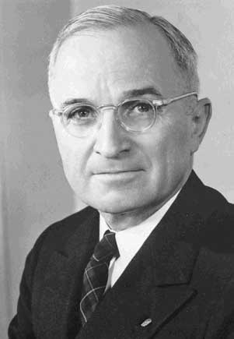
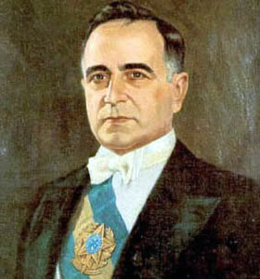
Harry S. Truman (1945-1953)
Zadržování, Meč – Atomovka, Štít – konvenční zbraně
Evropa hlavním kolbištěm
LA ne tak moc, nebylo potřeba, Stalin nemá zájem
Pokračování politiky dobrého sosedství
44-46 – snaha o demokratizaci (Brazílie, Střední Amerika)
47-53 – diktátoři opět v kurzu
1947 – Rio Treaty – Rijský pakt
1948 – Vytvoření OAS

Slide 11
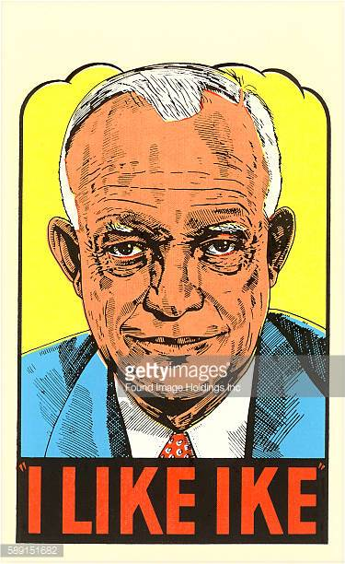
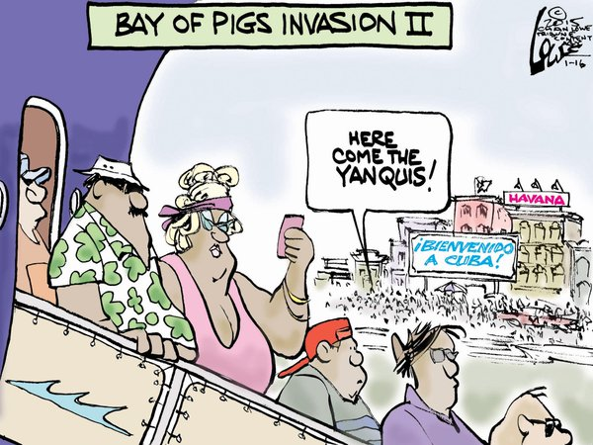
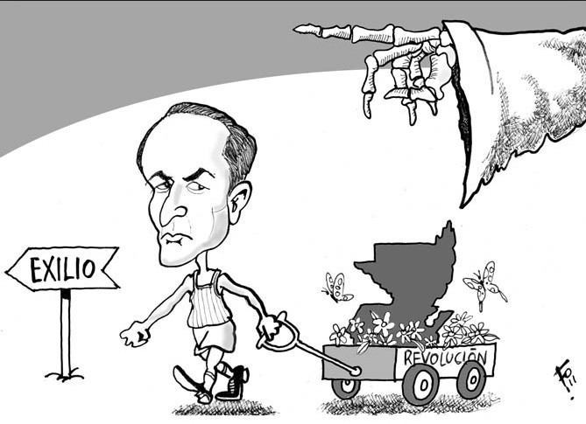
Dwight Eisenhower (1953-1961)
Osvobození, Meč – Black ops, Štít – Atomovka
Silná slova, činy žádné
Nový pohled
CIA – Allen Dulles
SoS – John Foster Dulles
Šetrnost a MAD
Chruščovova doktrína
Guatemala a Arbenz
Kuba a Casto – Zátoka sviní

Slide 12
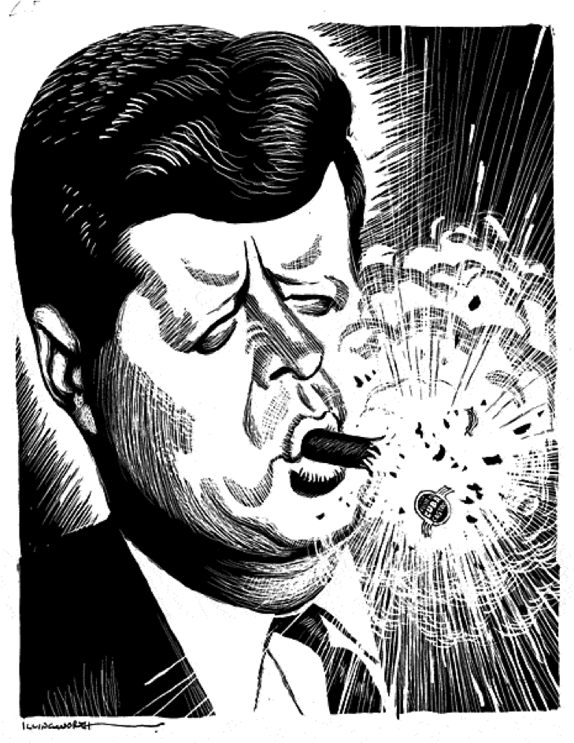
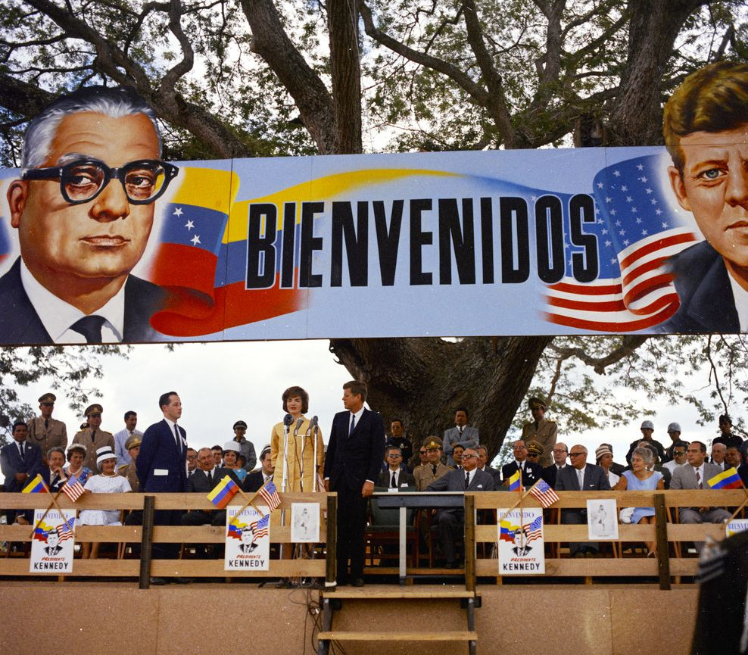
John F. Kennedy (1961-1963) Lyndon B. Johnson (1963-1969)
Flexibility, Štít – co potřeba, štít – Atomovka
Aliance pro pokrok
Teodoro Moscoso – Operation Bootstrap – Puerto Rico
Zvýšení HDP na hlavu 2.5%, ustavení demokratických vlád, vymýcení analfabetismu do 1970, stabilita cen (ani inflace ani deflace), diverzifikace, pozemkové reformy. Ekonomické a sociální plánování.
Málo peněz – asi 10 dolarů pro jednoho obyvatele
Kennedyho nástupci nepodporovali
LA vlády nepodporovaly
Peníze skončily v USA
Johnson – Převrat v Brazílii - 64, invaze Dominikány - 65

Slide 13
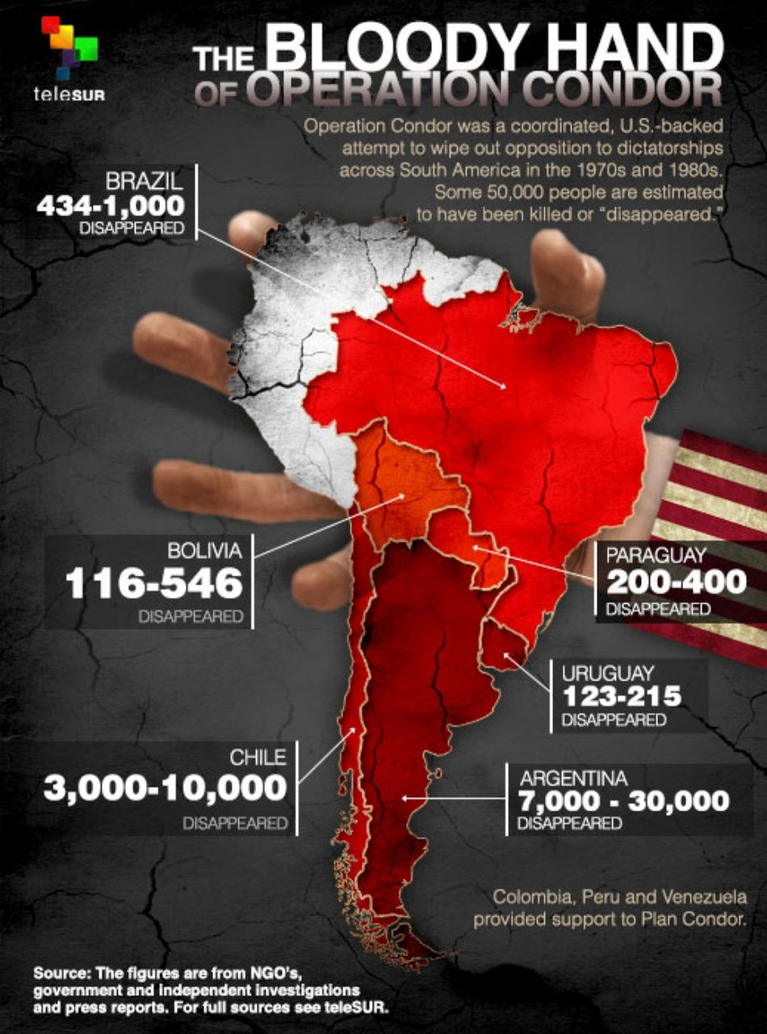
Richard Nixon (1969-1974) Gerald Ford (1974-1977)
Vyjednávání (Roztržka), Meč – Diplomacie, Štít – Atomovka
1970-1973 vláda Salvadora Allendeho v Chile – demokraticky zvolený socialista – svržen neviditelnou blokádou a nástupem Augusta Pinocheta
Idea obranného perimetru (Kissinger) nedemokratických vojenských režimů – junt nebo diktatur - na obranu proti komunismu a rebelům sponzorovaným z Kuby a SSSR (Alfredo Stroessner 1954, junta v Brazílii 1964)
Operace Kondor začala fungovat 1975 spoluprací mezi režimy
USA podpora – trénink, finance, počítače a logistika – Operace Manuel podobná
Kissinger antikrist na jih od Rio Grande

Slide 14
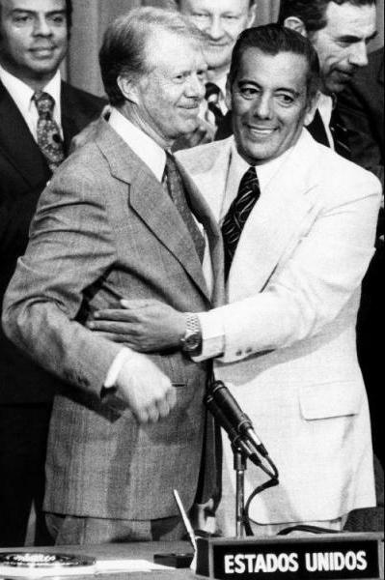
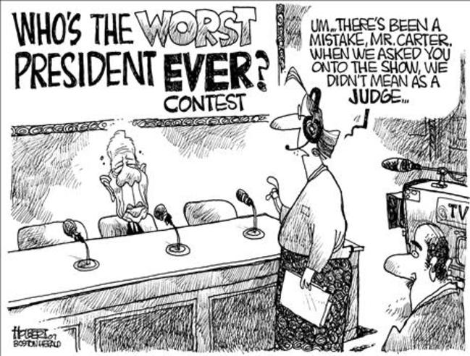
Jimmy Carter (1977-1981) Člověk v tísni
Nic – Lidská práva, Detente, Zbygniew Brzezinsky
Carter – Torrijos Treaty
Střední Amerika

Slide 15
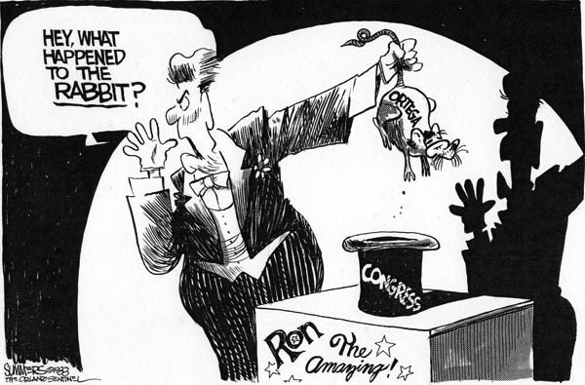
Ronald Reagan (1981-1989)
Rollback, Meč – Reaganomics, Štít - SDI
Dvě období
Agresivní – 81-85 – Contras, Grenada
Demokratizace – 85-89
Studená válka pořád „válka“
Podpora SSSR – Operace Manuel

Slide 16
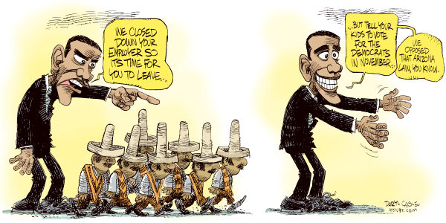
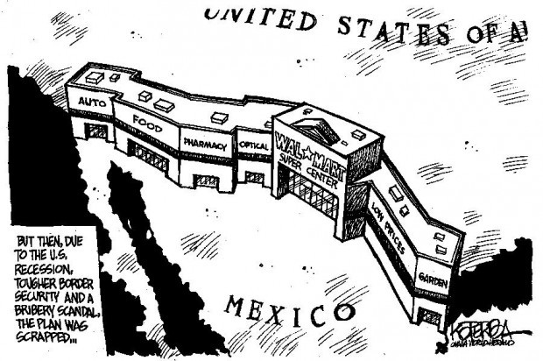
Po Studené válce
Ztráta vlivu a zájmu
Drogy – od Nixona, Válka s terorismem 2001
Imigrace
Ekonomická spolupráce – NAFTA, USMCA
Nezávisle na vládě – kulturní/vzdělávací spolupráce

